Slide 1
PHÒNG GIÁO DỤC & ĐÀO TẠO LONG BIÊN
TRƯỜNG TIỂU HỌC GIA THỤY
Môn: Toán
LỚP 1
Bài 14: Tiết 2 Luyện tập
Giáo viên: Nguyễn Ngọc Yên

Slide 2

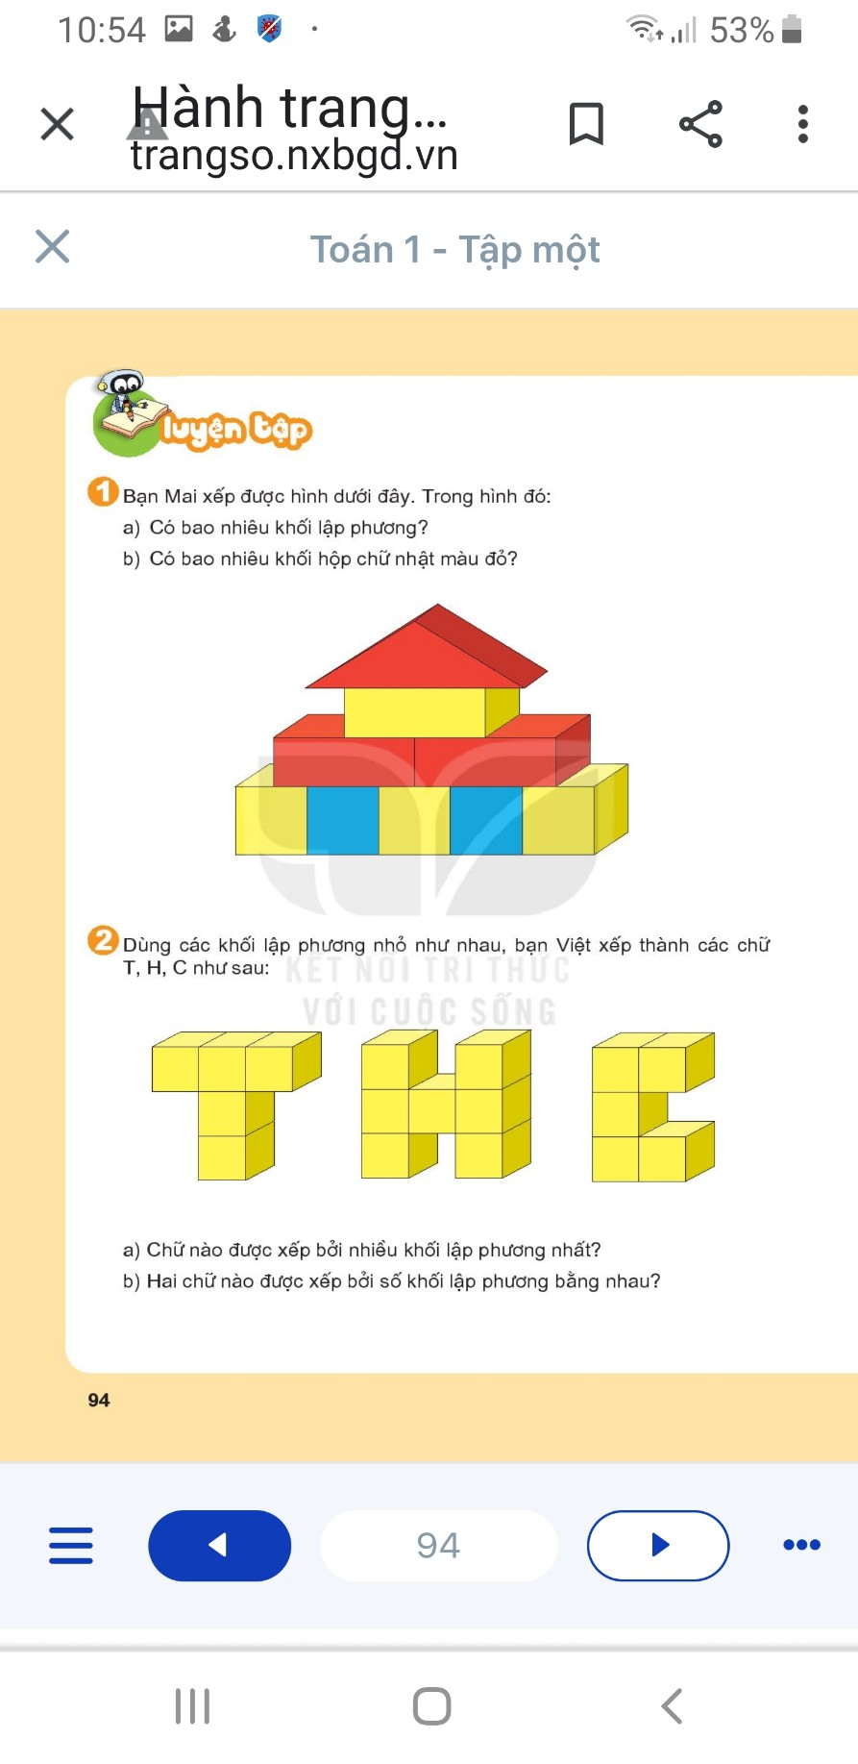
5
2

Slide 4
NGHỈ GIỮA GIỜ

Slide 5
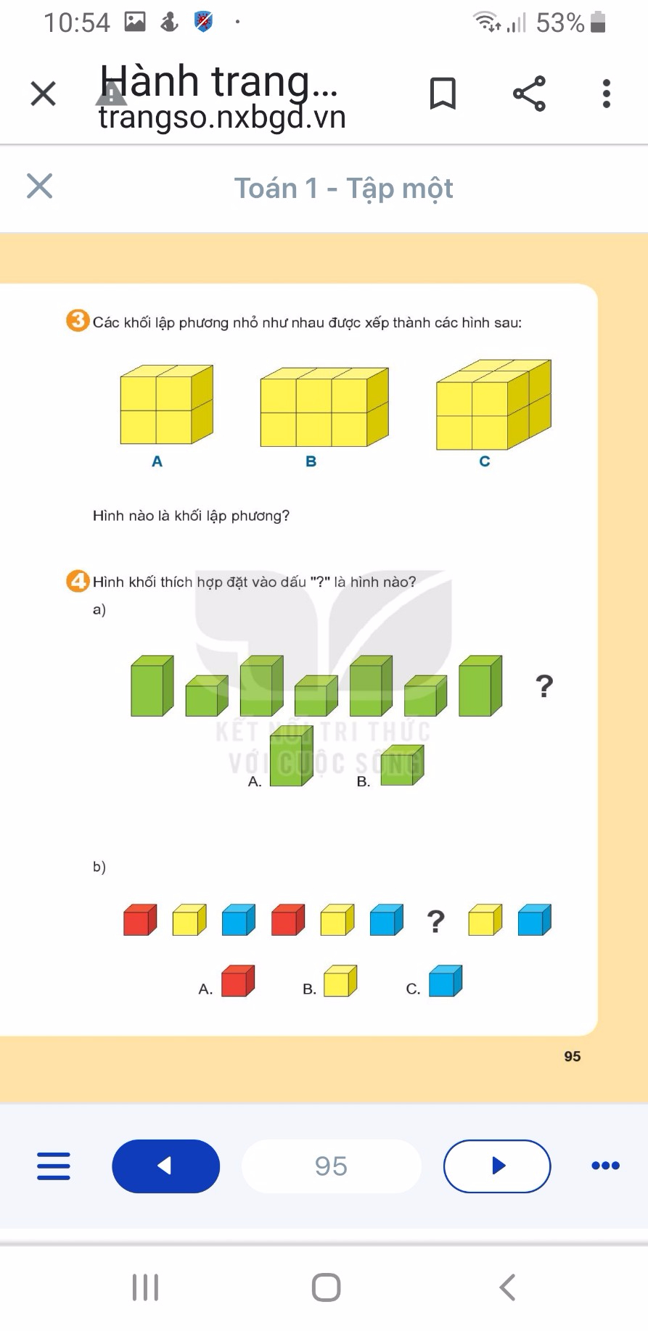

Slide 7
Củng cố, dặn dò
Hoàn thành bài ở vở BT Toán (tr.88, 89)

